Slide 1

Circuitos Digitales III
Diseño y Construcción de Control para transceptor VHF 20A
Alumnos: Agustín Gutiérrez, Cristian Alberoni

Slide 2
Índice de temas
Temas:
Introducción
Dos de cinco
Diagrama de componentes internos:
Fuente de alimentación
Módulo analógico
Módulo digital
Módulo msp430
Fotos finales
Firmware
Funciones
Implementación
Propuestas iniciales
Características del scheduler
Diagrama de organización del proyecto
Diagrama de flujo
Explicación de función main

Slide 3
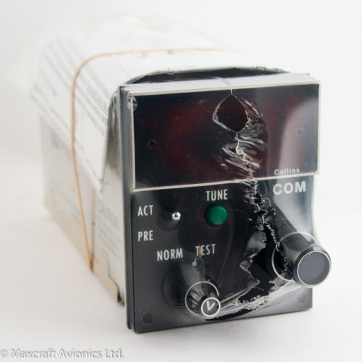
Introducción
Objetivos del trabajo
Diseño
Construcción
Ensayo
El Tranceptor VHF 20A
Control remoto

Slide 4
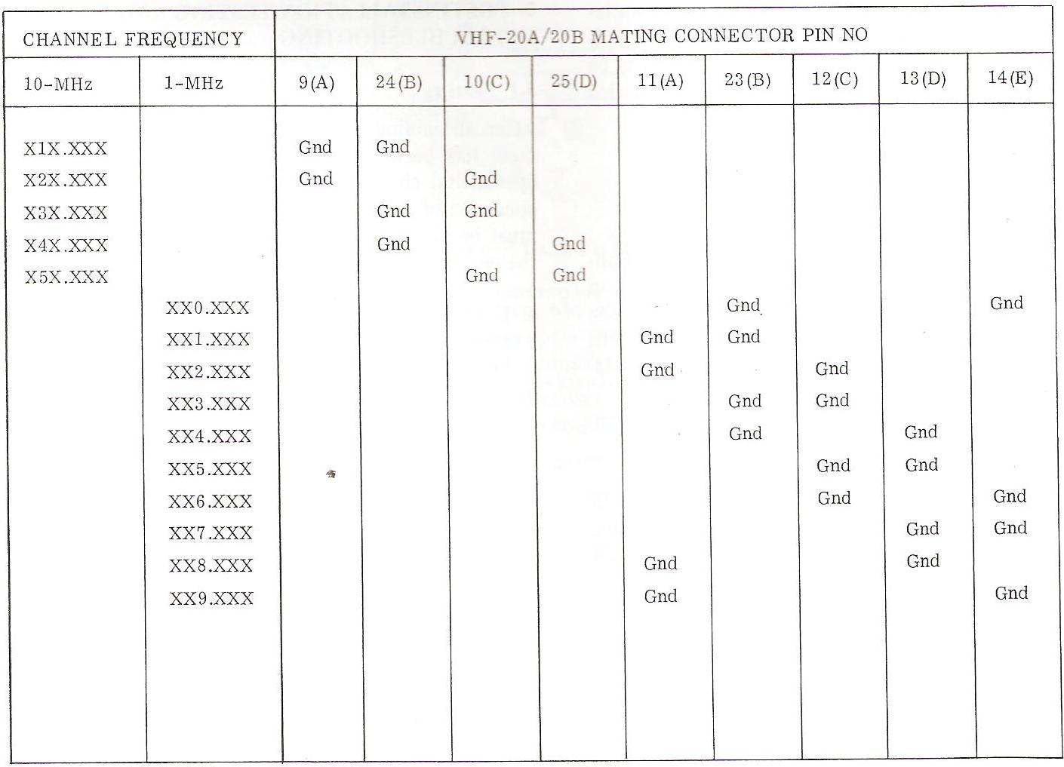
Dos de Cinco
Comunicación paralelo
“Bus” de16 bits -
Codificación: Ejemplo
4 bits para 10MHz
5 bits para 1 MHz
5 bits para 0.1MHz
2 bits para 0.01MHz
Colocar a Masa
Dejar colector abierto

Slide 5
Diagrama de componentes internos
VHF 20A
Bornera tipo
MSTBA 2,5/ 4-G-5,08
Fuente de Alimentación
Módulo analógico
Jack Audio
Jack microfono
Módulo Digital
Conector DB25

Slide 6
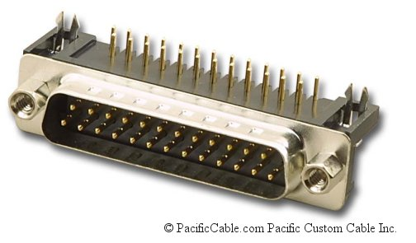
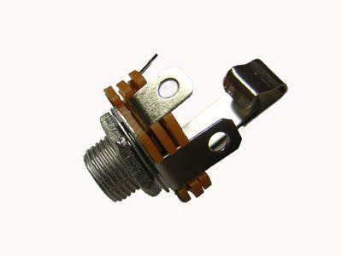
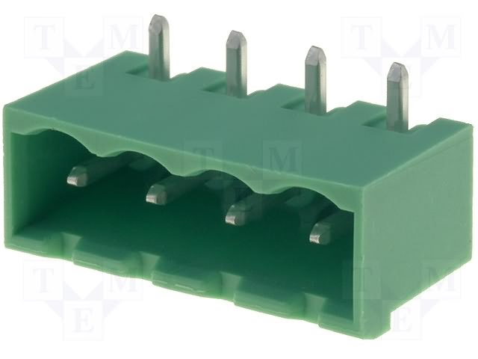
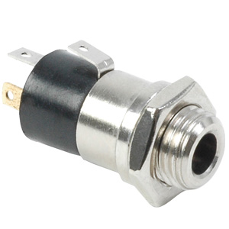
Conectores
DB25 para PCB
Jack micrófono 6.5mm
Bornera alimentación 1757268 (MSTBA 2,5/ 4-G-5,08)
Phoenix Contact
Jack audio 3.5mm

Slide 7
Esquema de Fuente
Alimentación para Relé
Relé salida 28V a VHF
Salida alimentación Circuito digital, LCD, Amplificador
Entrada 28v
Circuito protección de inversión de polaridad
Regulador 5v

Slide 8
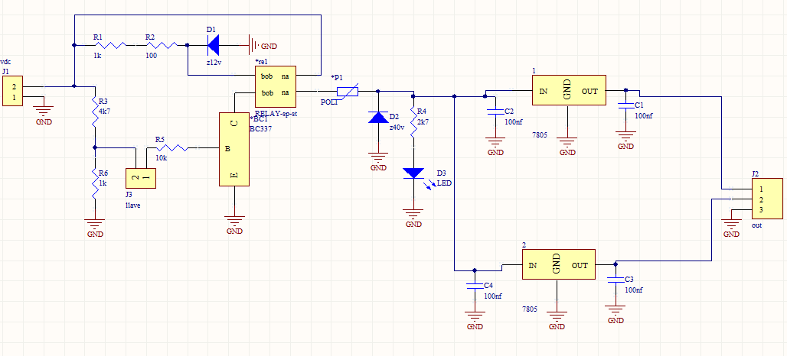
Circuito de fuente
Colocar circuito esquematico de la fuente con FOTO altium y real
Alimentación para Relé
Circuito protección
Inversión de polaridad
Circuito reguladores de tensión

Slide 9
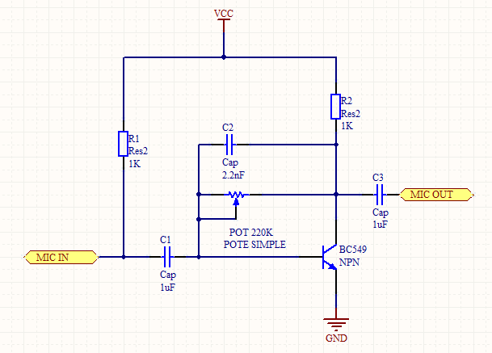
Esquema de Circuito Analógico
Poner un esquema en bloques general de las partes que componen el circuito analógico
Poner acá circuito amplificador
Circuito de micrófono

Slide 10
Esquema de Circuito analógico
Circuito de adaptación de micrófono de carbón a electret
Entrada micrófono de carbón en equipo de VHF
Micrófono electret
Salida Audio en equipo de VHF
Circuito amplificador de audio
Parlante de 8 ohm

Slide 11
Esquema de Circuito digital

Slide 12
Módulo MSP430

Slide 13
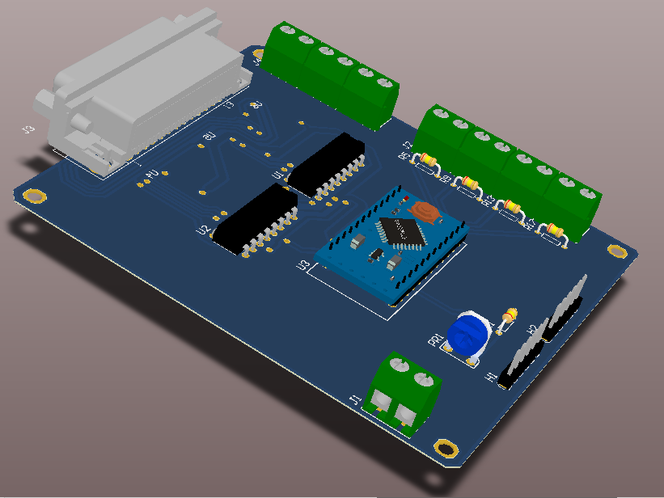
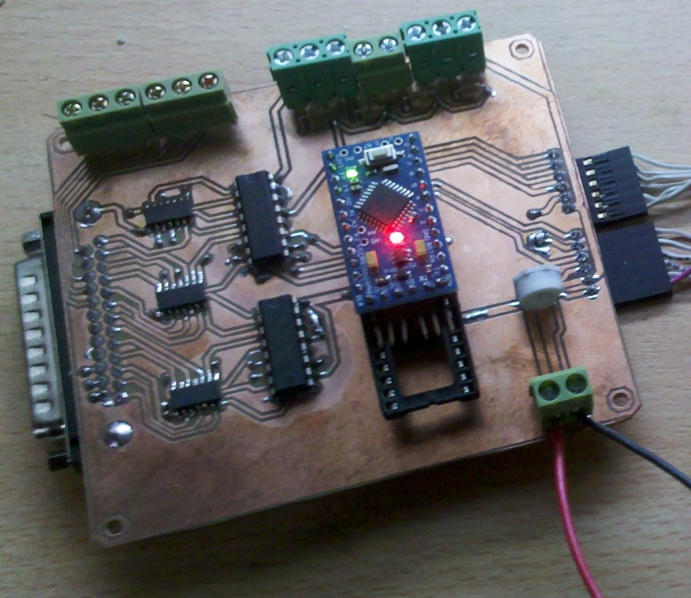
Circuito Digital con Arduino mini pro
PCB en Altium
PCB finalizado

Slide 14
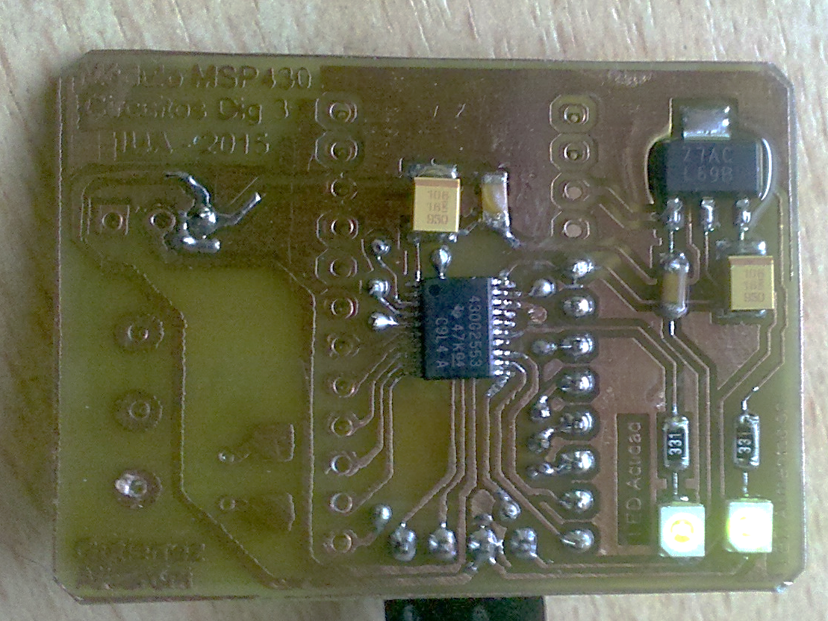
Nuevo módulo MSP430
Este módulo incorpora un led para indicar la correcta alimentación y otro led que blinkea indicando su funcionamiento.
regular LDO 3,3v
msp430g2553
Led de actividad
Led de alimentación

Slide 15
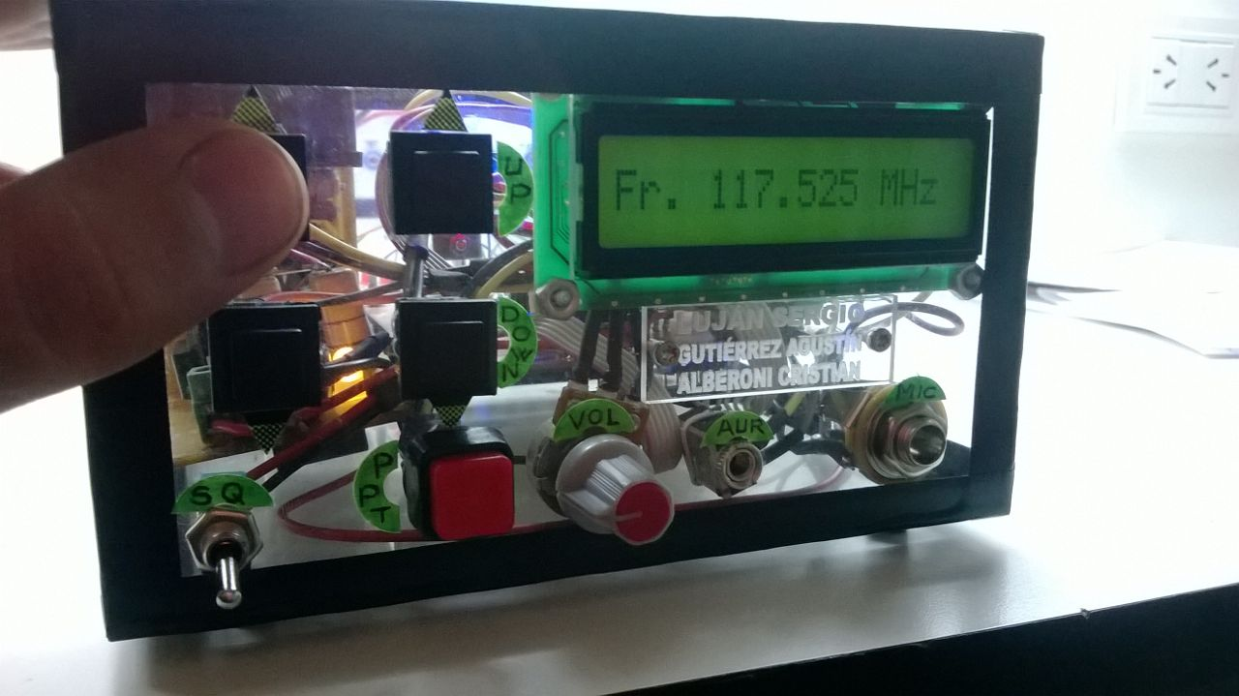
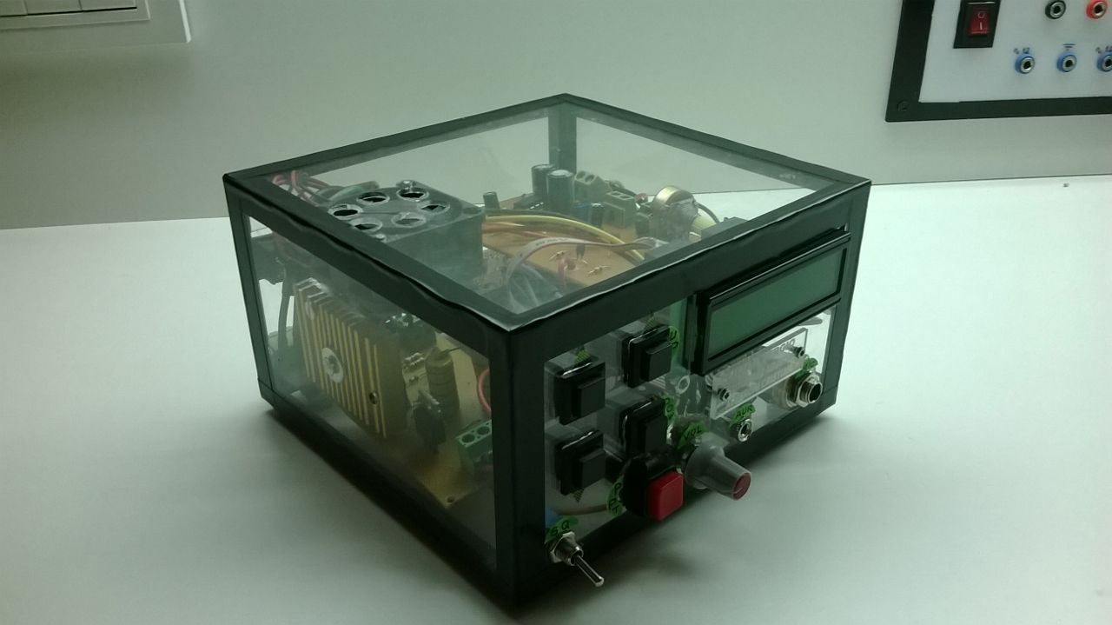
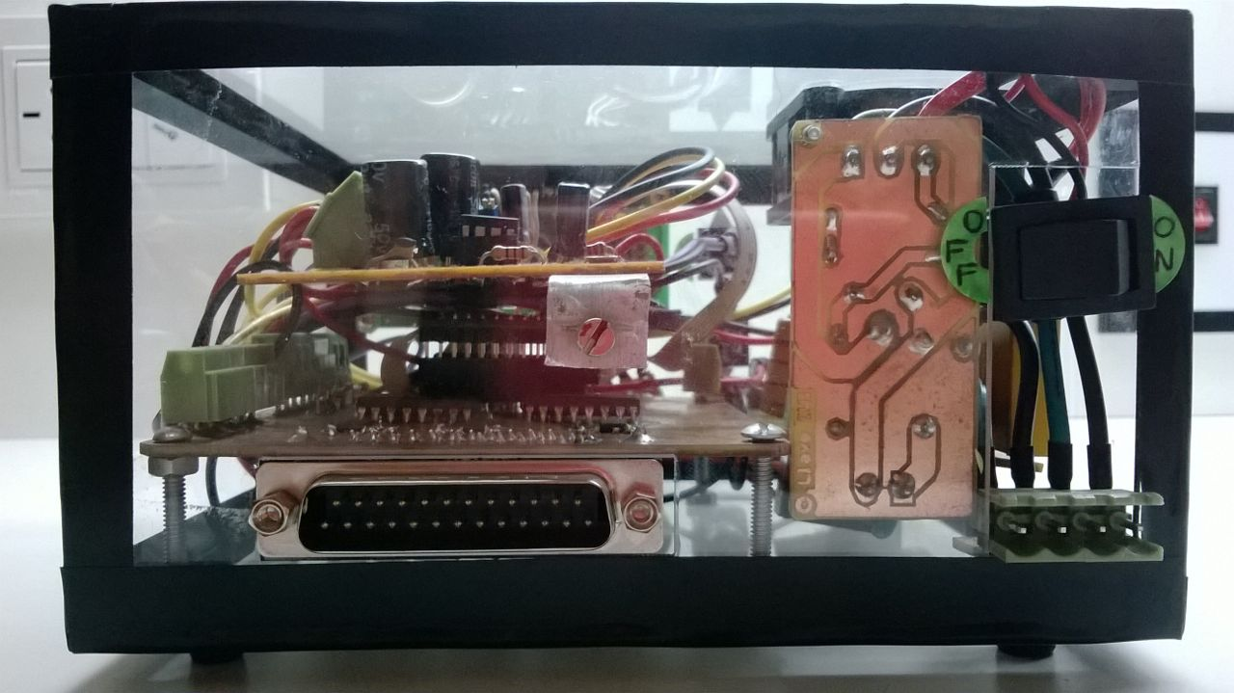
Fotos finales

Slide 16
Firmware

Slide 17
Funciones
Modo Normal:
Iniciar por defecto
Modificar frecuencia LCD
Dar correcta salida de 2 de 5
“Blinkeo” de led de estado
Modo Test:
Iniciar con los 2 botones de arriba MHz y KHz
Salir con botón abajo KHz
Dar salida de pruebas
“Blinkeo” de led con frecuencia mayor a modo normal
Notes:
Modo Normal: Iniciar por defecto en este modo. Se debe poder modificar la frecuencia mostrada en el display LCD de 16x1 y dar la correcta salida a esa frecuencia, a su vez debe indicar su estado a través de un led que “blinkea” cada cierto tiempo.
Modo de test: Ingresa cuando son presionado los botones de arriba de MHz y arriba de KHz. Para salir de este modo se debe presionar el botón de debajo de KHz. Se debe poder ejecutar rutinas de prueba para las salidas digitales que cumplen con el procedimiento de ensayo del control remoto. A su vez el led de actividad debe aumentar la frecuencia de “blinkeo” para indicar que se está en este modo.

Slide 18
Implementación
Propuestas iniciales:
No usar bucle scan → objetivo académico
Alternativas:
“Primer plano/Segundo Plano” (Foreground / Background)
Sistemas operativos en tiempo real cooperativos
Sistemas operativos en tiempo real expropiativos
Resultado:
Manejador de tareas cooperativo → LMOS familia PIC16 -18
Notes:
Se propuso objetivo puramente académico -> no usar bucle scan
Como resultado se decidió optar por un manejador de tareas cooperativo que tiene la ventaja de tener un manejador de tareas (scheduler) más sencillo que los RTOS expropiativos pero las tareas deben estar cuidadosamente programadas de manera que devuelvan el control del procesador al manejador.

Slide 19
Implementación
Características del scheduler LMOS:
Inicialización y carga de tareas
Demoras del tipo idle wait
Sincronización con semáforos con timeout
Manejo de estados de tarea (destroyed, stopped, running, waiting y delayed)
Recursos de gestión de tareas (cuanto se utiliza del micro, tiempo de uso por micro, etc)
Notes:
Idle wait (espera desocupado): la cantidad de tiempo que el programador de tareas esperará a que se produzca un estado de inactividad después de un disparador tarea se activa o después de que se inicie la tarea bajo demanda.

Slide 20
Implementación
Diagrama de organización del proyecto:
main.c
lcd.h
shiftReg.h
buttons.h
sched.h
timer.h
sched_cfg.h
led.h
ControlRemVHF_cfg.h

Slide 21
Implementación
Diagrama de flujo:

Slide 22
Implementación

Slide 23
Implementación
Inicialización del scheduler
Explicación de función main:
void main( void )
{
schedInit();
vTimerInit(XT_INTERNAL, 1000);
vLedInit();
buttonInit();
shiftRegInit();
lcdInit();
/*Services Initialization*/
schedTaskCreate(vTaskLed, TCBP_TASK_LED);
schedTaskCreate(vTaskProcesarSalida, TCBP_TASK_PROCESAR_SALIDA);
intEnablePriority(ON);
intLowEnable(ON);
intHighEnable(ON);
for ( ;; ) //scheduler
{
schedule();
}
}
Inicialización de los módulos
Inicialización de los servicios
Habilitación de interrupciones
scheduler

Slide 24
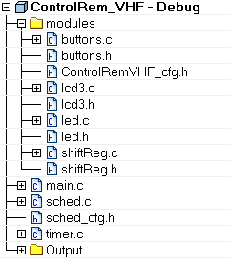
Implementación
Documentación de Doxygen
Proyecto en IDE IAR

Slide 25
FIN

